Slide 1
TEORİDEN UYGULAMAYA EĞİTİMDE YAPAY ZEKA
Öğr. Gör. Daha ORHAN
Öğr. Gör. Ebubekir KABA

Slide 2
Yapay Zeka Nedir?
Yapay zeka (Artificial Intelligence- AI), en basit şekilde belirli görevleri yerine getirmek için insan zekasını taklit eden ve topladıkları bilgileri yineleyerek kendilerini geliştirebilen sistemler olarak tanımlanır.
Yapay zekâ günümüzde spor müsabakaları, sağlık, otomotiv, video oyunları, finans ve ekonomi alanlarında oldukça sık kullanılmaktadır. Yapay zekânın en önemli uygulama alanları ses tanıma, görüntü işleme, doğal dil işleme, sanal asistanlar, sohbet botları, akıllı arabalar, oyunlar, dinleme ve izleme öneri robotları olarak sıralanabilir.

Slide 3
Yapay Zekanın Sınıflandırılması
ZAYIF YAPAY ZEKÂ
Zayıf yapay zeka genellikle tek bir görevi iyi bir şekilde yerine getirmeye odaklanır ve bu makineler akıllı görünse de en temel insan zekâsından bile çok daha fazla kısıtlama altında çalışırlar.
Birkaç zayıf AI örneği:
- Google arama - Görüntü tanıma yazılımı - Siri, Alexa ve diğer kişisel asistanlar - Otomatik sürüş sistemli arabalar

Slide 4
Yapay Zekanın Sınıflandırılması
GÜÇLÜ YAPAY ZEKÂ
Güçlü yapay zekâ sistemleri, insan gibi düşünen ve görevleri yerine bu şekilde getiren sistemlerdir. Bunlar karmaşık sistemler olma eğilimindedir. Bir kişinin müdahalesi olmadan problem çözmesi gerekebilecek durumları ele almak için programlanmıştır.
- K-Nearest Neighbors (KNN- En Yakın Komşuluk) - Artificial Neural Network (ANN- Yapay Sinir Ağları)
- Clustering Algorithms (Kümeleme Algoritmaları) - Principal Component Analysis (Temel Bileşenler Analizi)

Slide 5
Yapay zeka araçları
Kişisel öğretmen: Explainkeimfive.io
Hikaye anlatımı: Tldv.io
Düşüncelerinizi kodlayın: Codesquire.ai
Elektronik tablolar: sheetplus.ai
Güzel sunumlar: decktopus.com
Yapay zekanın yapay zeka sunumu.

Slide 6
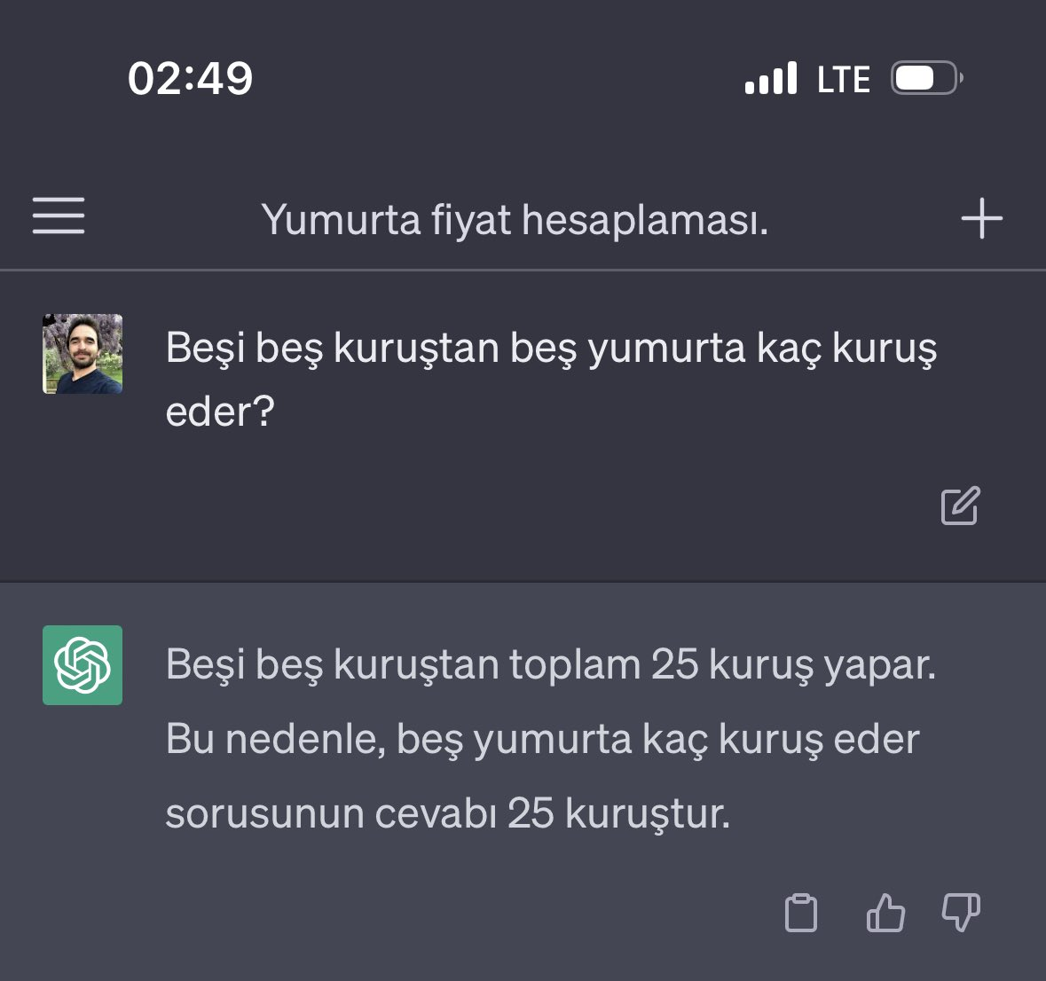
Chatgpt
OpenAI tarafından geliştirilen, insan benzeri metinler üretmek için derin öğrenmeyi kullanan ve yapay zekâya dayalı bir sohbet robotudur.

Slide 7
Sohbet robotunuzdan en iyi sonuçları almak için:
Rolleri belirleyin
Sen bir ingilizce öğretmenisin
Hedeflerinizi belirleyin
Bir web sitesi oluştur
5 yaşındaymışım gibi anlat
Sınırlarınızı belirleyin
Kısa cümleler yaz.
Yalnızca bilimsel kaynakları kullan
Sonuç biçimlerini belirleyin
Emoji ile cevapla
Maddeler halinde cevapla

Slide 8
Yapay Zekanın Potansiyel Tehlikeleri Nelerdir?
İstihbarat kaybı
İnsan işsizliği
Etik sorunlar
Gizlilik ihlalleri
Yapay zeka yarışı
Yapay zeka ile sınav soruları

